Slide 1
Планирање локалне акције
Михајло Арсенијевић

Slide 2
Шта је локална акција?

Slide 3
Цивилно друштво
Rage Against The Machine
Повезује грађанска права, грађанске иницијативе и грађанску јавност
Окупирај Wall street
Петиције

Slide 4
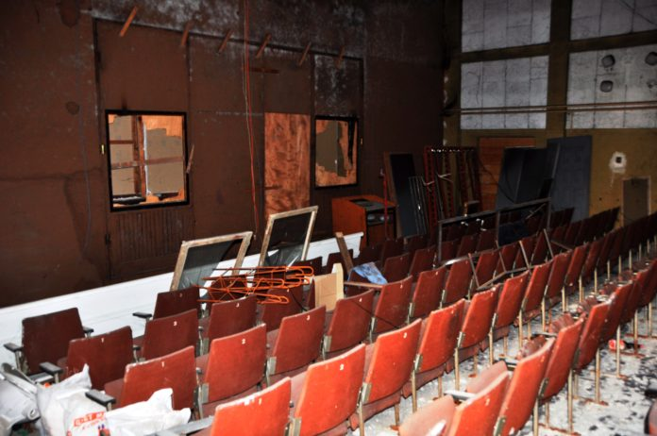
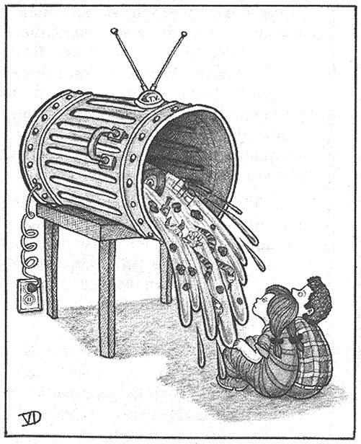
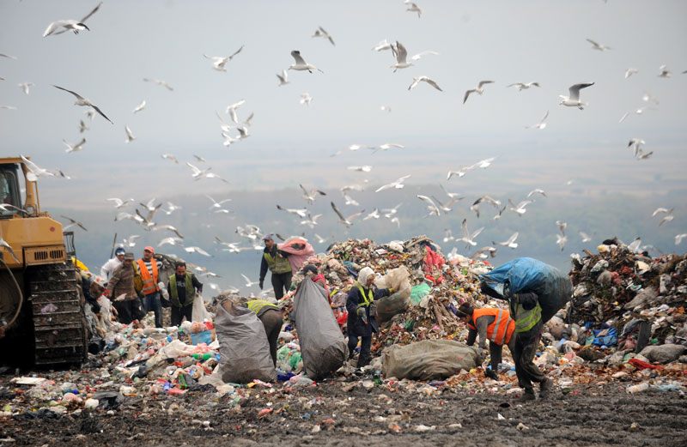
Само неки од проблема обичног човека
Запуштени Дом културе
Корупција
Еколошки проблеми
Око 900,000 избеглица 90их
Штетан тв програм

Slide 5
Елементи локалне акције
ДЕФИНИСАЊЕ ПРОБЛЕМА
ПРИКУПЉАЊЕ ПОДАТАКА
ФОРМУЛИСАЊЕ ЦИЉЕВА
ФОРМУЛИСАЊЕ задатака
ПЛАНирање наДГЛЕДАЊА И ОЦЕЊИВАЊА
ОДРЕЂИВАЊЕ ЦИЉНИХ ГРУПА
ИЗГРАДЊА ПОДРШКЕ
ОСМИШЉАВАЊЕ ПОРУКЕ
ОДАБИР КАНАЛА КОМУНИКАЦИЈЕ
ПРИКУПЉАЊЕ СРЕДСТАВА
ИЗРАДА ПЛАНА АКЦИЈЕ

Slide 6
ДЕФИНИСАЊЕ ПРОБЛЕМА
Свако планирање почиње прецизним дефинисањем проблема са којим се сусрећемо у нашем окружењу. Решавање овог проблема треба да буде у складу са активностима којима се ваша група бави.

Slide 7
ПРИКУПЉАЊЕ ПОДАТАКА
Да бисмо дошли до закључка са каквим се проблемима сусреће наша локална заједница/група, морамо се боље упознати са постојећим стањем, тј. прикупљати податке о томе. Прикупљање података и информација је активност која треба да траје све време наше акције. Када дефинишемо постојећи проблем, настављамо да прикупљамо податке који могу бити од значаја за реализацију наше акције.

Slide 8
ФОРМУЛИСАЊЕ ЦИЉЕВА
Када дефинишемо проблем, постављамо циљеве. Циљ представља одређену промену коју желимо да постигнемо решавањем постојећег проблема, и то у неком дужем периоду (3-5 година). Циљеве треба формулисати тако да буду одређени, мерљиви, достижни, реални/релевантни, временски одређени.

Slide 9
ФОРМУЛИСАЊЕ задатака
Након постављања циљева дефинишемо задатке који представљају кораке ка остварењу тога циља. Задаци морају бити постављени тако да буду одређени, мерљиви, достижни, реални/релевантни, временски одређени.

Slide 10
ОДРЕЂИВАЊЕ ЦИЉНИХ ГРУПА
Циљне групе представљају доносиоце одлука који нам могу помоћи у решења постојећег проблема, и оне групе/појединце на које ми желимо да утичемо реализацијом наше акције. То могу бити групе људи који директно могу утицати на остварење промене коју желимо да постигнемо у нашем окружењу, а могу бити и они који имају утицаја на директне доносиоце одлука (пријатељи или рођаци, медији, представници верских заједница, помоћници, секретари/це, сарадници, итд.). Важно је добро идентификовати на који начин која група може утицати на остварење промене.

Slide 11
ПЛАНирање наДГЛЕДАЊА И ОЦЕЊИВАЊА
Када поставимо циљеве и задатке које намеравамо да остваримо, треба и да одредимо неке показатеље на основу којих ћемо знати да ли је оно што радимо успешно и у којој мери. Постављамо себи питања: шта ће бити другачије након што се заврши оно што смо планирали да урадимо? Како ћемо знати да се ситуација променила? Праћење и оцењивање успешности нашега рада је активност која ће бити присутна све време извођења акције.

Slide 12
ИЗГРАДЊА ПОДРШКЕ
Изградња базе за подршку у решавању проблема којим се бавимо је од изузетне важности за успех. Што је подршка шира, веће су шансе за успех. У том смислу, чланови групе која ради на решавању одређеног проблема треба да тежи ка стварању савеза са својим истомишљеницима, донаторима, коалицијама, локалним групама, локалним удружењима грађана, професионалним удружењима, локалним институцијама и појединцима који подржавају проблем и који би могли да се прикључе у раду на остварењу циља.

Slide 13
ОСМИШЉАВАЊЕ ПОРУКЕ
Поруке које креирамо треба да буду осмишљене тако да одговарају различитим циљним групама. Циљ који желимо да постигнемо поруком коју упућујемо је да убедимо примаоце порука да подрже нашу акцију. Постоје три важна питања на која треба одговорити када се осмишљава порука: Коме је намењена порука? Шта желимо да постигнемо нашом поруком? Шта желимо да прималац поруке уради као резултат наше поруке (да предузме акцију/да промени понашање)

Slide 14
ОДАБИР КАНАЛА КОМУНИКАЦИЈЕ
Избор најадекватнијег медија за пренос порука зависи од циљне групе којој се обраћамо. Канали комуникације које групе грађана најчешће користе су комплети за штампу (лифлети, памфлети, леци, плакати…), саопштења за јавност, конференције за новинаре, јавне дебате, конференције, трибине…

Slide 15
ПРИКУПЉАЊЕ СРЕДСТАВА
Средства помажу да се покрију трошкови везани за реализацију различитих активности везаних за решење проблема, као и за неке техничке трошкове (трошкови путовања, израда и штампа материјала, организовање састанака и семинара, телефонски/Интернет трошкови, итд.) Стратегију прикупљања средстава важно је стварати од самог почетка планирања акције како би се идентификовали потенцијални донатори.

Slide 16
ИЗРАДА ПЛАНА АКЦИЈЕ
Када разрадимо стратегију и прикупимо средства за реализацију наше акције, треба да израдимо акциони план. Овај план треба да садржи: листу неопходних активности и задатака, особе задужене за извршење тих активности, време/рокове, потребна средства. Акциони план је веома важна ставка планирања акције јер се кроз израду овог плана најлакше могу видети и добре и лоше стране наше организације, тако да их можемо на време сагледати и исправити (организовати више волонтера, набавити још средстава, продужити рокове, додати активности које смо пропустили, итд.)

